Slide 1
CBS - interfaces
Statline
WFS en WMS
OData (Open Data Protocol) Catalog, API en Feed
Let op:
Slechts 35 van in totaal 3761 tabellen beschikbaar als WFS en WMS
Maatwerktabellen alleen vindbaar via data.overheid.nl

Slide 2
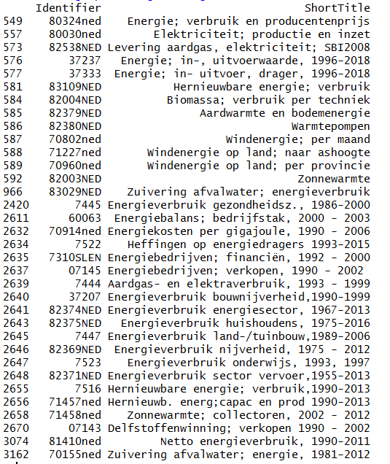
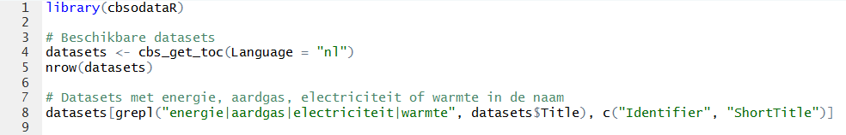

Slide 3
OData
API is voor apps, feed voor bulk downloads
Gebruik de TypedDataSet!
Maximum aantal rijen per request is 10.000
Voorbeeld requests: https://opendata.cbs.nl/ODataFeed/odata/84314NED/TypedDataSet?$format=json&top=5 https://opendata.cbs.nl/ODataFeed/odata/84314NED/TypedDataSet/$count https://opendata.cbs.nl/ODataFeed/odata/84314NED/TypedDataSet?$format=json&skip=10000 https://opendata.cbs.nl/ODataFeed/odata/84314NED/TypedDataSet?$filter=WijkenEnBuurten eq 'BU16800000’

Slide 4
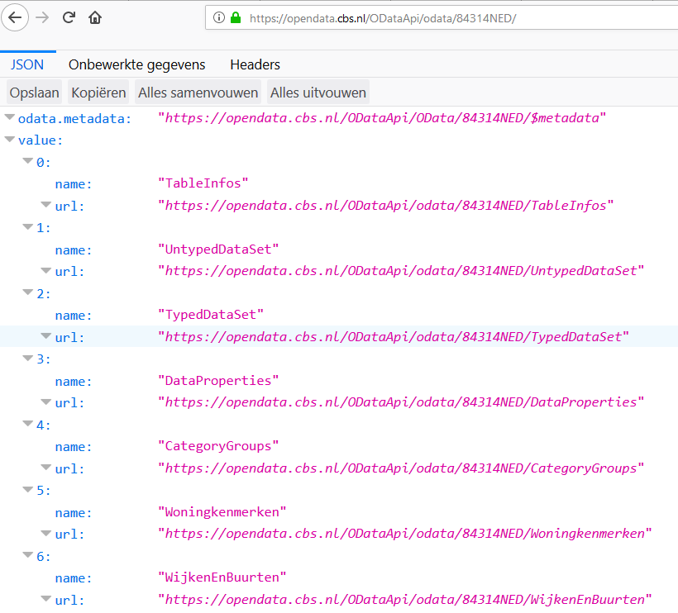

Slide 5
Issues
Geen geometrie via OData. Voor ruimtelijke analyses of visualisaties combinatie met WFS nodig.
Voor iedere combinatie van dimensies één rij. Regio is een dimensie, woningkenmerken ook. Resultaat: héél veel rijen, weinig attributen.
Dimensie regio bevat buurten, wijken, gemeenten, Nederland, maar géén provincies! Lastig filteren op alleen provincie Zuid-Holland.

Slide 6
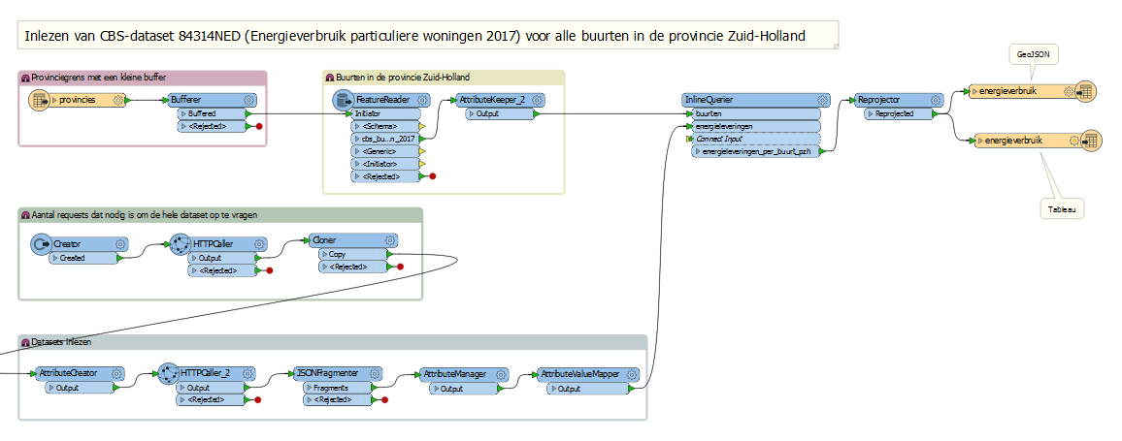
FME to the rescue

Slide 7
Energiebesparingspotentie van koopwoningen
Als bron gebruikt in Smart Multi Commodity Grid rapport
Alleen vindbaar via data.overheid.nl
Maatwerktabel in Excel-formaat
Geen geometrie in download-bestand!
Alternatief: ArcGIS Online hosted feature service

Slide 8
Vragen
Welk granulariteitsniveau: 100 of 500 meter vakken, buurten, wijken, pc-gebieden, gemeenten?
Welke bestandsstructuur: smal & kort of breed & lang?
Welke output formaten?
WGS 84 of RD_New?
Handmatige download of geautomatiseerd via OData Feed en WFS?
Data bij de bron of kopie in geodatabase of DWH?
Wel of geen historie?

